Slide 1
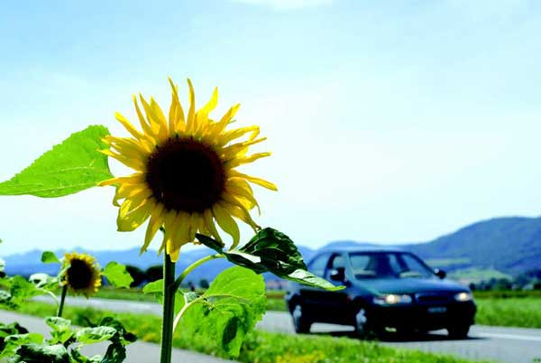
الاقتصاد الاخضر

Slide 2
الاقتصاد
الاقتصاد الجزئي
الاقتصاد
الكلي

Slide 3
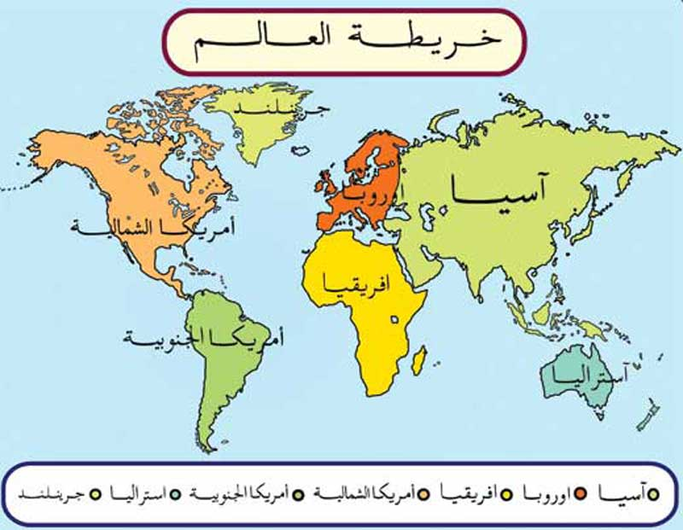
1- Microeconomics الاقتصاد الكلي

Slide 4
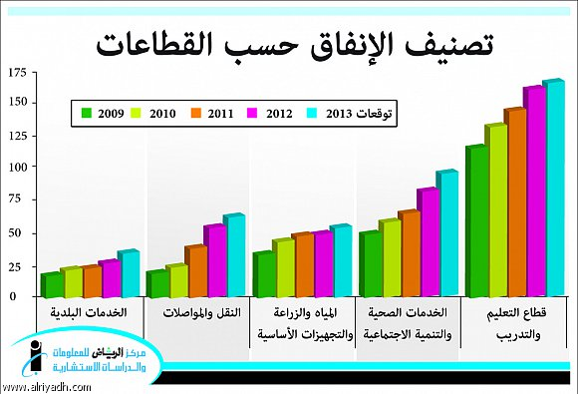
2- Macroeconomics الاقتصاد الجزئي

Slide 5
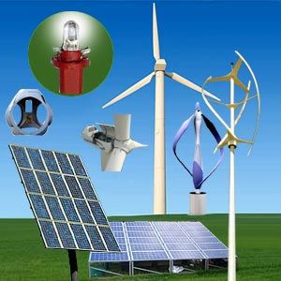
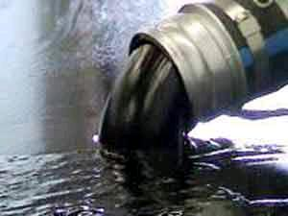
من الاقتصاد الاسود إلي الاقتصاد الأخضر

Slide 7
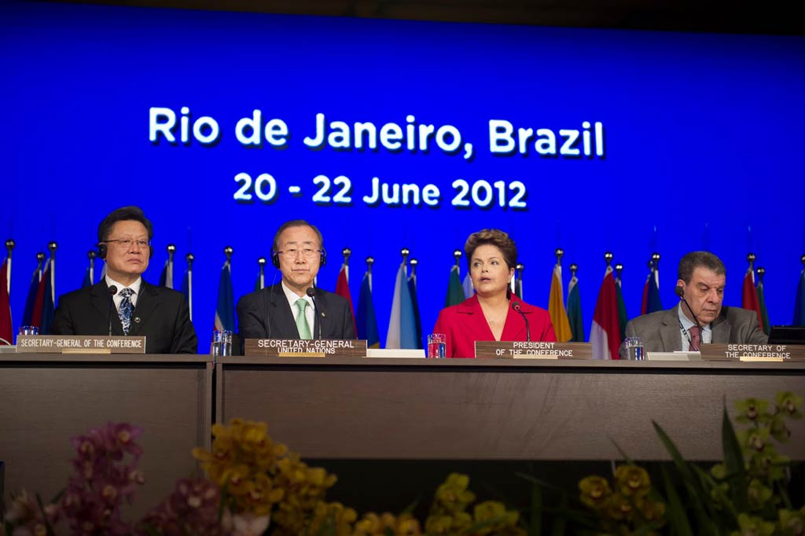

Slide 8
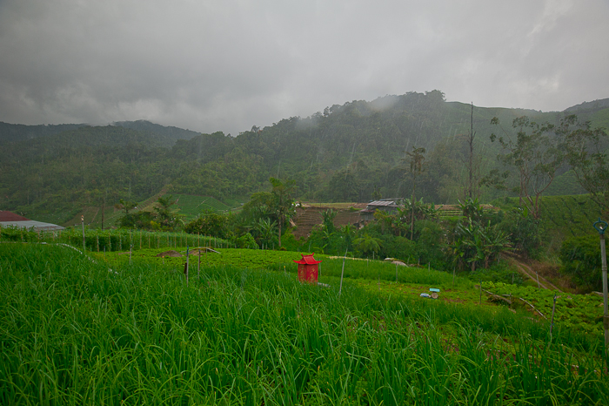
الاستغلال الامثل للموارد المتاحة

Slide 9
تحقيق التنمية المستدامة

Slide 11
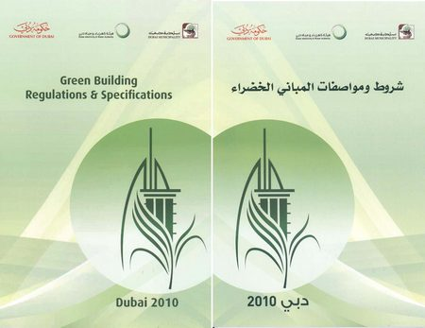

Slide 12
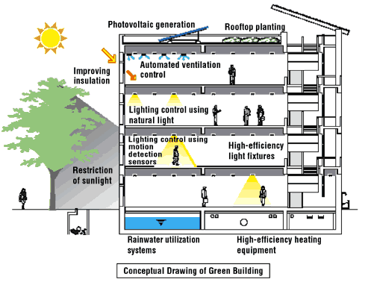
المباني الخضراء

Slide 13
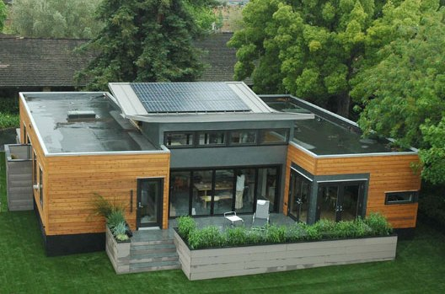

Slide 14
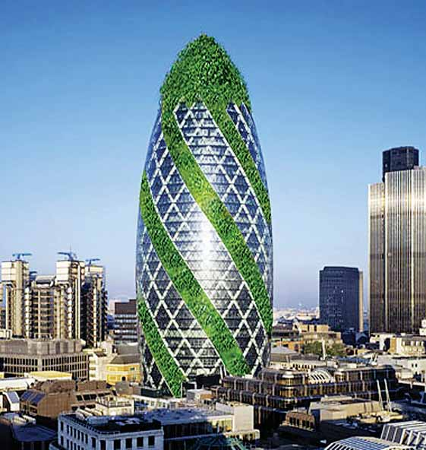

Slide 15
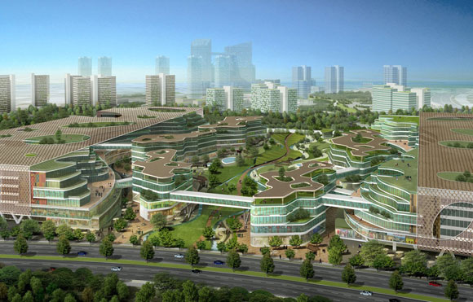

Slide 16
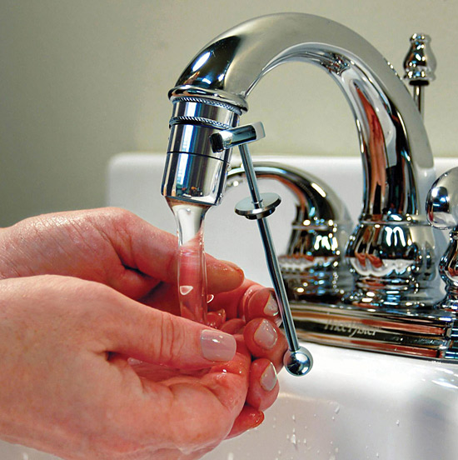
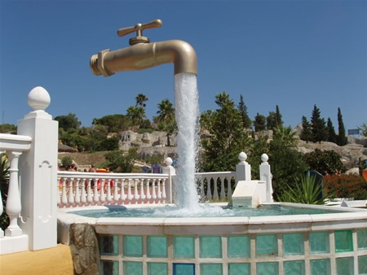
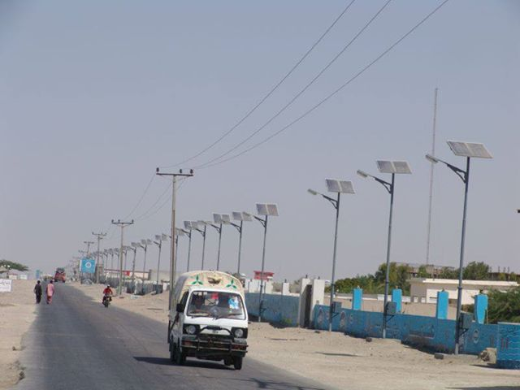
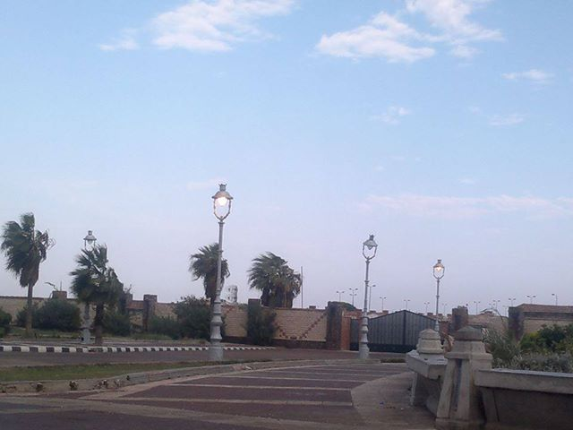
بسيطة الحجم كبيرة المعني

Slide 17
المراجع

